Slide 1
Semantisatieverhaal:
Weet je wat ik deze vakantie heb gedaan? Ik heb de zolder opgeruimd. Ik hou niet zo van opruimen, dus de zolder ruim ik zelden op, bijna nooit. De zolder lag nu bezaaid met spullen, vol met spullen. Mijn zolder is een goede plek om een beetje te struinen, rond te lopen om te kijken of je iets kunt vinden wat je wilt hebben. Ik beschik over heel veel spullen, ik heb heel veel spullen. Maar nu wilde ik me van de meeste spullen ontdoen, ik wilde mij ervan bevrijden. Ik ging dus de zolder opruimen. Tijdens het opruimen, produceerde ik eerst alleen maar meer rommel. Ik maakte nog meer rommel. Ik vond allemaal kleding en de kleren vlogen in groten getale door de lucht. In groten getale betekent met veel tegelijk. Zo hard was ik aan het opruimen. Het was best veel werk. Ik heb mijn vriend nog gevraagd of hij wilde inspringen, omdat ik het anders niet af kreeg. Inspringen betekent ergens ineens moeten helpen. Mijn vriend wilde mij wel helpen, mits we daarna samen een film zouden kijken. Mijn vriend wilde helpen, maar alleen als we daarna een film zouden kijken. Toen de zolder eindelijk opgeruimd was, hebben we een hele spannende film gekeken. We keken een film over een schip dat op zee zijn lading verloor. Alle spullen dreven in de zee. Toen de spullen geborgen werden, ging er van alles mis. Bergen betekent spullen van een schip opsporen en opruimen. Gelukkig kwam het uiteindelijk allemaal goed. Het was dus een dag vol met opruimen voor mij! Opruimen van de zolder en opruimen in de film.

Slide 2

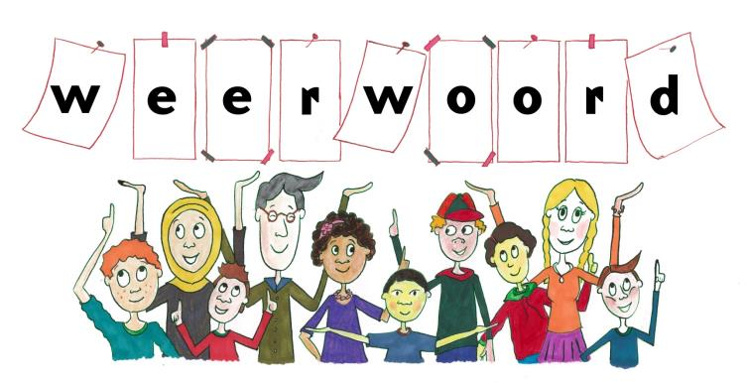
Gerarda Das
Mariët Koster
Mandy Routledge
Francis Vrielink
Week 2 – 8 januari 2019
Niveau B

Slide 3
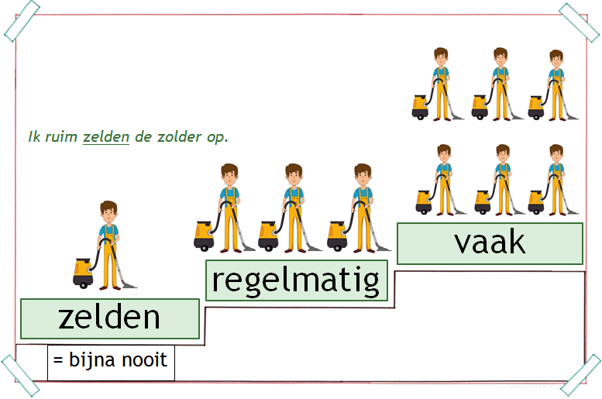

Slide 4
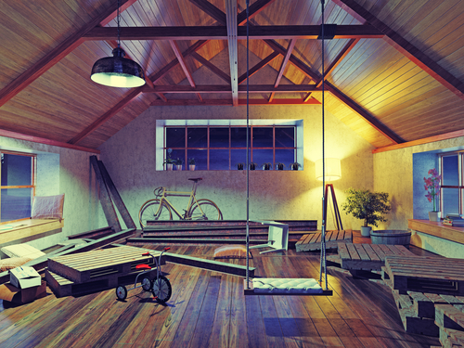
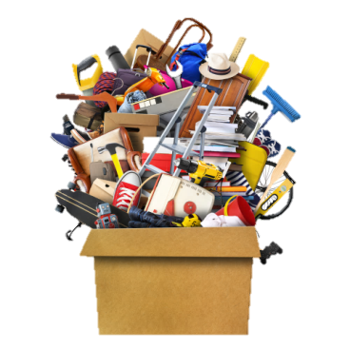
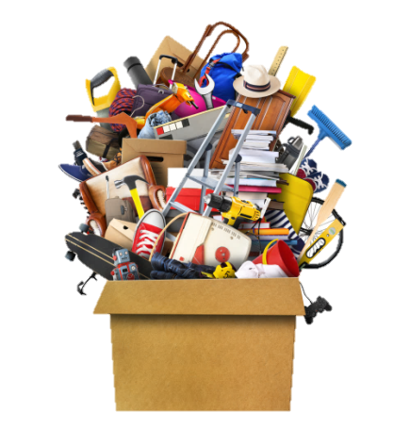

bezaaid met

Slide 5
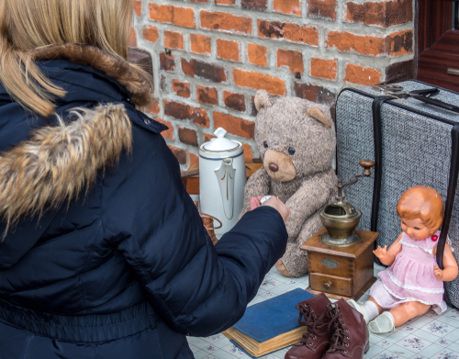
struinen

Slide 6
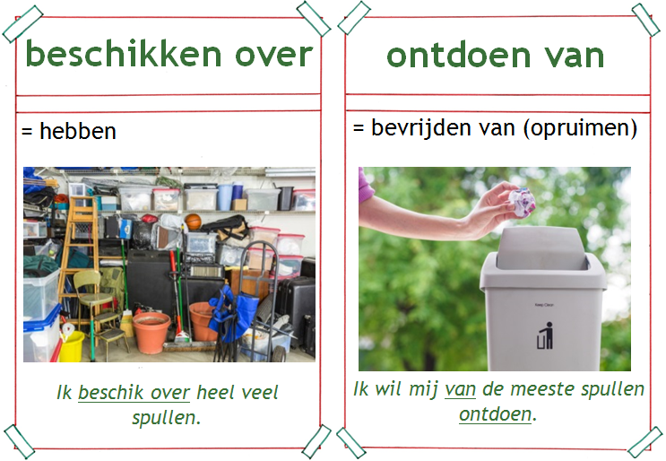

Slide 7
produceren

Slide 8
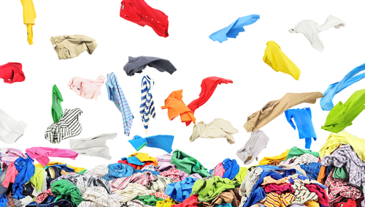
in groten getale

Slide 9
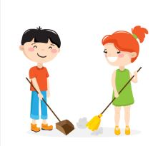
inspringen

Slide 10

mits

Slide 11
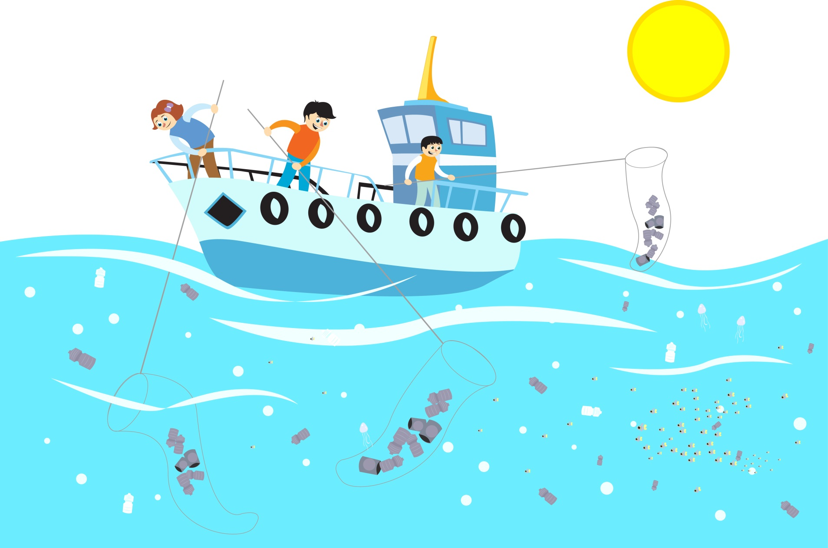
bergen

Slide 12
Op de woordmuur:

Slide 13


Slide 15
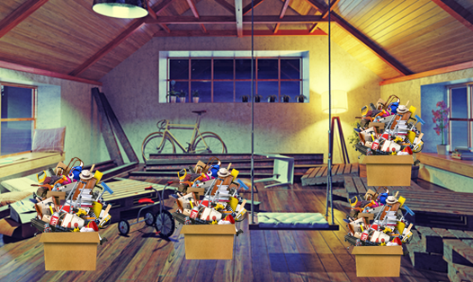
bezaaid met = vol met
Mijn zolder is bezaaid
met spullen.
struinen = rondlopen om te kijken of je iets kunt vinden wat je wilt hebben
Mijn zolder is een goede plek
om een beetje te struinen.

Slide 16

inspringen = ergens ineens moeten helpen
Mijn vriend moest inspringen,
omdat ik het anders niet af kreeg.
mits = alleen als
Mijn vriend wilde helpen, mits we daarna een film zouden kijken.

Slide 17
produceren =
het maken
Tijdens het opruimen produceerde ik steeds meer rommel.
in groten getale = met veel tegelijk
De kleren vlogen in groten getale
door de lucht.

Slide 18

bergen = spullen van een schip opsporen en opruimen
Toen de spullen geborgen werden, ging er van alles mis in de film.

